Slide 1
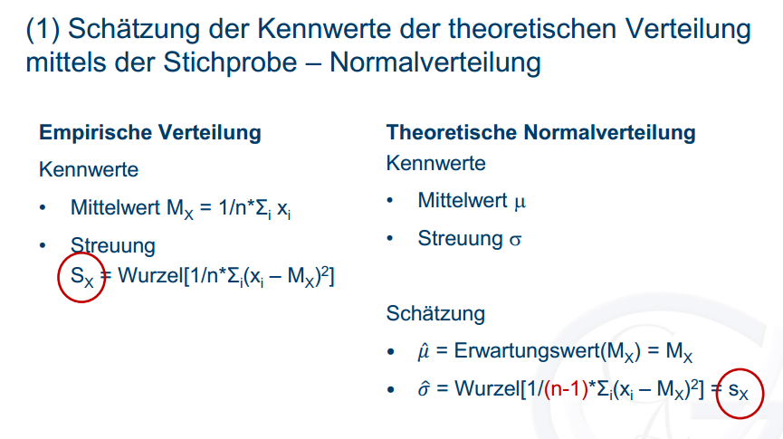
Excel: stabw.n
Excel: stabw.s

Slide 2
Interaktive Visualisierung zu Konfidenzintervallen
https://rpsychologist.com/d3/CI/

